Slide 1

Санкции и сфера IT. Судьба социальных сетей?
Выполнила студентка 3 курса 195 группы:
Соколова Д.Г

Slide 2
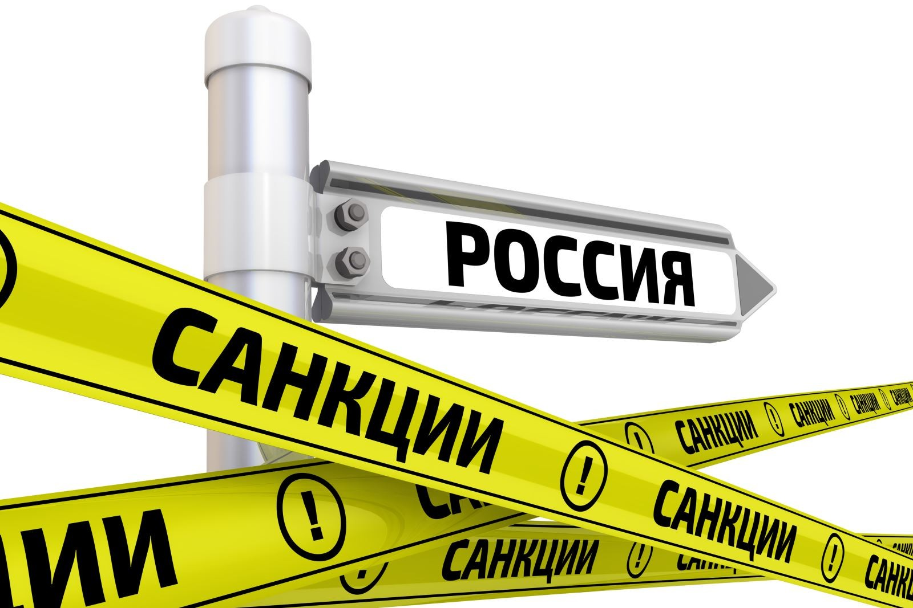
Сложно, но вы крепитесь!

Slide 3
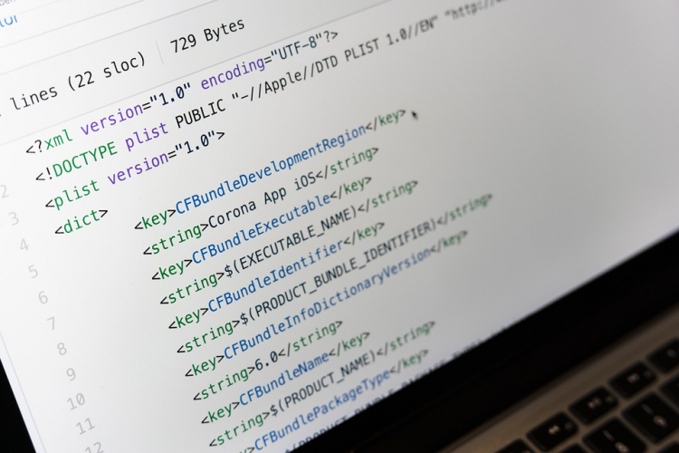
На GitHub возможны ограничения доступа к депозитарию открытого кода для российских разработчиков

Slide 4

Точно также лишить поддержки могут и уже существующие программы

Slide 5
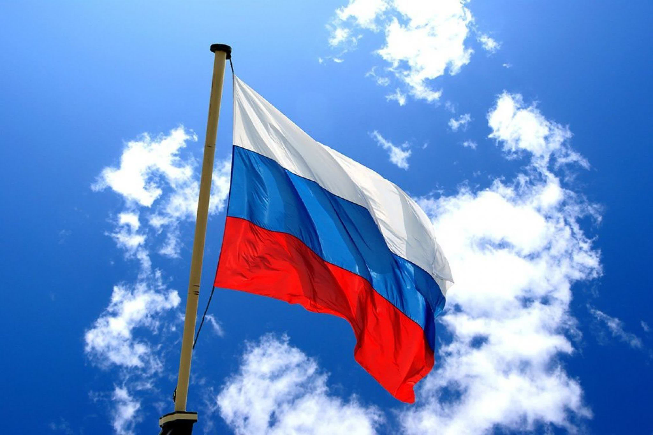
Однако, Россия непобедима. Были обнародованы планы по созданию аналога GitHub к концу 2022 года

